Slide 1
Огонь- твой друг и враг.

Slide 2
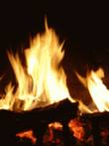
Какую пользу приносит огонь?
Согревает в холод;
Готовит еду;
Помогает строителям

Slide 3
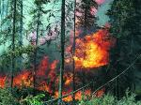
При неосторожном обращении огонь нередко из верного друга превращается в беспощадного врага.

Slide 4
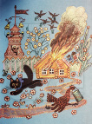

Slide 5
01
Пусть помнит каждый гражданин
Пожарный номер 01 .
01 запомните этот телефон.
В случае пожара пригодится он.

Slide 6
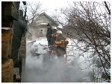
Я мохнатый , я кудлатый,
Я зимой над каждой хатой.

Slide 7
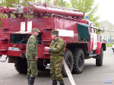
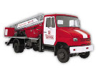

Slide 8
